Slide 1

Angular - Forms & Server Communication
One framework. Web, Mobile & desktop.

Slide 2
Application Forms
Form được sử dụng để thu nhập các thông tin từ người dùng?
Angular cung ứng 2 cách tiếp cận khác nhau để xử lý dữ liệu nhập của người dùng
Reactive forms
Template-driven forms

Slide 3
Reactive forms
Hướng tiếp cận model-driven để xử lý form inputs và quản lý trạng thái của toàn bộ Form
Có thể tái sử dụng, dễ dàng mở rộng và test được

Slide 4
Template-driven forms
Định nghĩa, thao tác với các thành phần trên file Template (file HTML) trong Component
Hữu ích cho việc tạo ra một form đơn giản, eg: signup form

Slide 5
Form Validation
Đảm bảo chất lượng của dữ liệu người dùng trước khi gửi về server bằng các ràng buộc

Slide 6
Observables
Là tính năng trong ES7, rất giống với Promise
Observable xử lý được nhiều giá trị, Promise thì chỉ được gọi 1 lần và trả về 1 giá trị output
Observable có thể cancel được, còn Promise thì không
RxJS là thư viện có rất nhiều tính năng và hàm trong Observables

Slide 7
Observables in Angular
Angular mặc định sử dụng observables làm interface để xử lý rất nhiều tác vụ không đồng bộ Asynchronous
EventEmitter class extends Observable
HTTP module uses observables to handle AJAX requests and responses
Router and Forms modules use observables to listen for and respond to user-input events

Slide 8
HttpClient library
HttpClient hỗ trợ nhiều tính năng nâng cao
ability to listen for progress events
interceptors to monitor or modify requests or responses
Ứng dụng cần import HttpClientModule trong module @angular/common/http

Slide 9
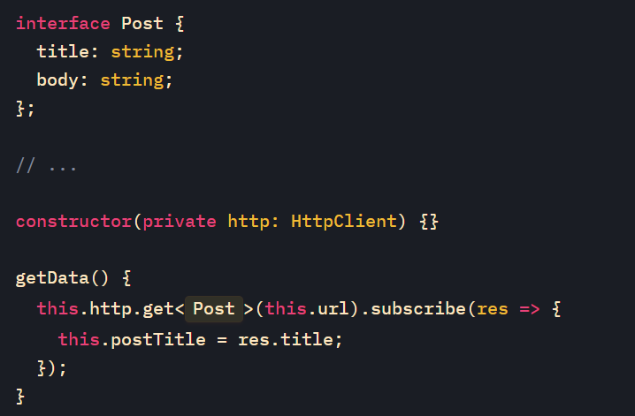
HttpClient library

Slide 10
References
https://angular.io/guide/observables
https://tc39.github.io/proposal-observable/
https://scotch.io/tutorials/angular-2-http-requests-with-observables
https://alligator.io/angular/httpclient-intro/

